Slide 1
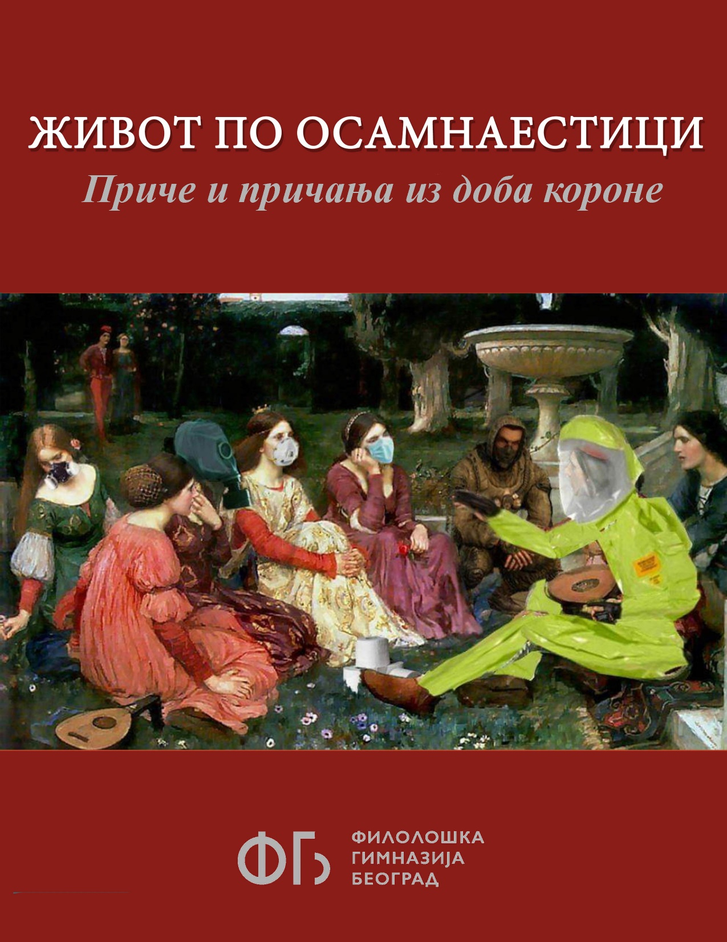
ЖИВОТ ПО ОСАМНАЕСТИЦИ аутор пројекта др Мирјана Стакић Савковић, професорка књижевности у Филолошкој гимназији
Prvo predavanje

Slide 2
Током наставе на даљину ученици из три матурантска одељења Филолошке гимназије успели су да објаве књигу Живот по Осамнаестици: Приче и причања из доба короне.
ПДФ формат доступан је на линку:
http://filoloska.edu.rs/novi/zivot-po-osamnaestici
Књига се листа путем линка:
https://issuu.com/jocijana/docs/1zbirka

Slide 3
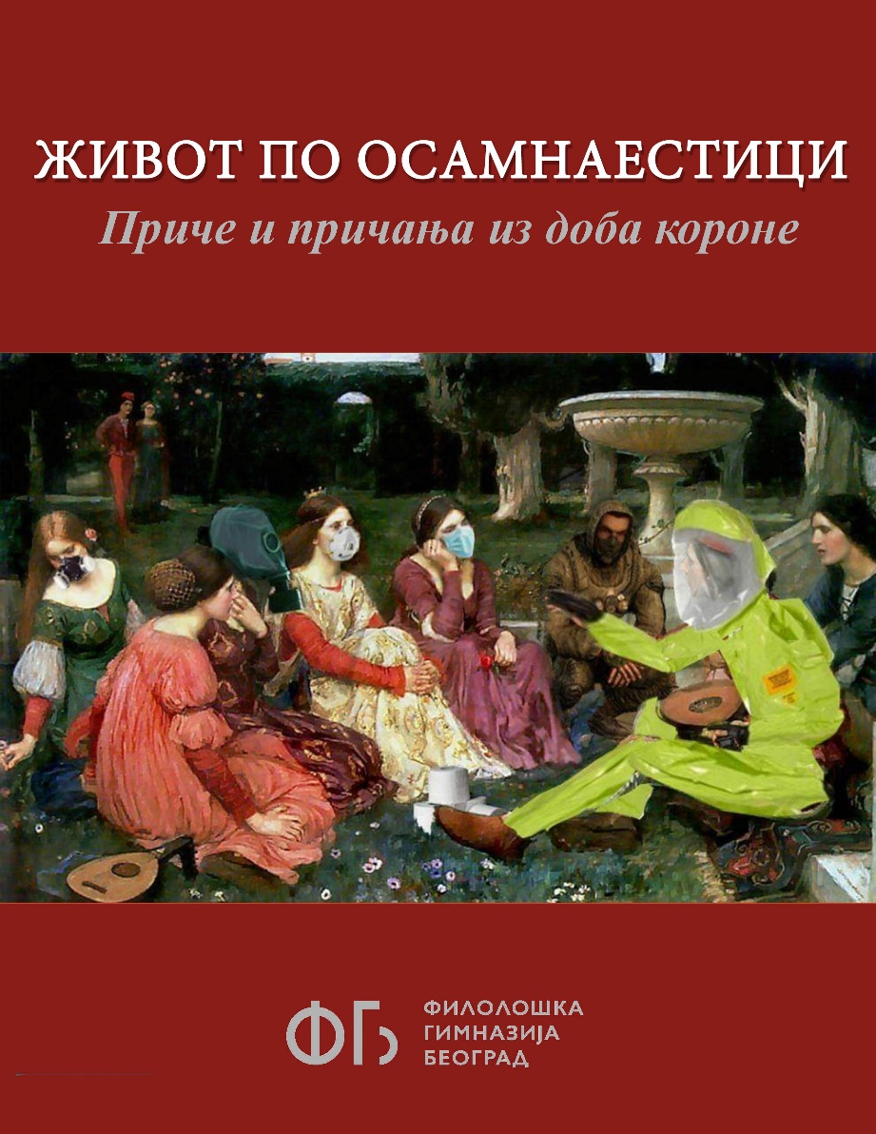
Откад су измештени из Осамнаестице, ђаци су дух своје учионице пренели на скајпове, вајбере, мејлове и тако наставили да причају приче о причама. У години свог матурског бала, пријемног испита, најдужег летњег распуста (само они знају каквих све још планова...) и корони су морали да погледају у очи. У години у којој су им ускраћене награде које би освајали и у Карловцима и у Тршићу, они су били принуђени да их се унадапред одрекну...
А све то подносили су одрасло, паметно, издржавајући пехове / матуранску судбину / распршене планове..., снажећи се вером да се и сада од лијепе књижевности живи, да је она поуздани сапутник и путоказ ка смислу – нарочито у оваквом, ванредном пролећу.

Slide 4
Двадесет ученичких ауторских текстова заснивано је у романима, кратким причама, ауторској и народној поезији. Матуранти су замишљали како би се њихови пријатељи: Хамлет, Мерсо, Раскољников, Ахмед Нурудин, Ана Фирлинг и многи, многи други ликови, овога пролећа понашали у Србији. Говорећи о њима, проговорили су о себи, о нама, о животу који ће надјачати (не)видљиву пошаст.
На редовним часовима настало је седамдесетак прича.
Након читања и анализе, ученици су изабрали које ће приче представљати њихово одељење.
Тако је настало прво поглавље књиге. Збирку прича и причања на српском језику објавили смо 15. 04. 2020. на сајту наше школе и поклањали смо је драгим људима као ускршњи дар.

Slide 5
Од 15. априла до 25. маја књига је дописивана. Све приче су преведене на енглески језик (друго поглавље), а у трећем поглављу налазе се преводи прича на све језике који се у нашој школи изучавају (и редовно и факултативно). Књига је довршена и објављена 25.05.2020. Издавач је Филолошка гимназија.
Живот по Осамнаестици: Приче и причања из доба короне
• 156 страница
• 20 одабраних прича које су ученици написали на српском језику
• 20 прича које су ученици превели на енглески језик
• 17 прича које су ученици превели и на све остале језике
Филолошке (француски, руски, немачки, латински,
шпански, италијански, кинески, јапански, корејски,
норвешки)
• 20 аутора прича и причања
• 39 преводилаца
• 17 ментора консултаната

Slide 6
ОСТАЛИ САДРЖАЈИ ПРОЈЕКТА ЖИВОТ ПО ОСАМНАЕСТИЦИ
ЗВУЧНА КЊИГА
АУДИО-ЗАПИСИ ПРИЧА И ПРИЧАЊА
Текстове из наше књиге на свим језицима Филолошке гимназије читају аутори, преводиоци и чланови драмске секције.
Доступно на сајту Филолоше гимназије: http://filoloska.edu.rs/novi/zivot-po-osamnaestici
МУЗИЧКИ АРАНЖМАН по мотивима песме Не јавља се, можда спава Анђеле Степић
Текст, аранжман и вокал: Маша Ситарица IV/1
Доступно на сајту Филолоше гимназије:
http://filoloska.edu.rs/novi/zivot-po-osamnaestici

Slide 7
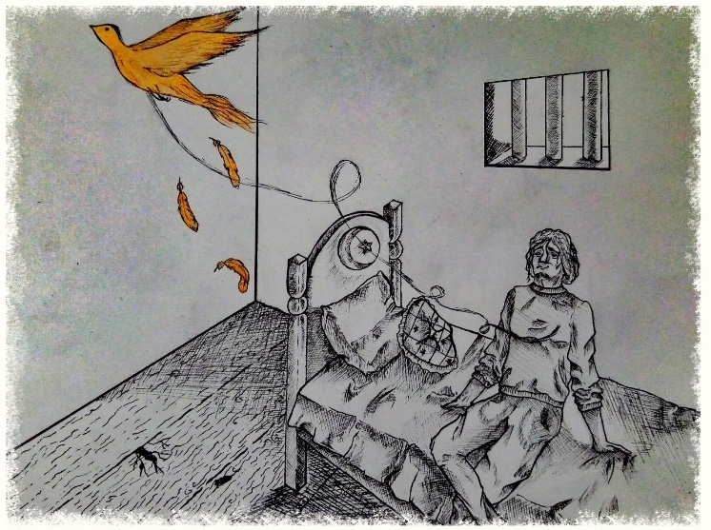
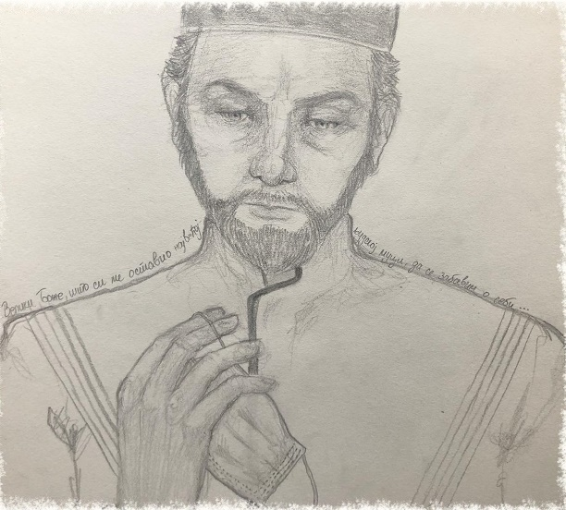
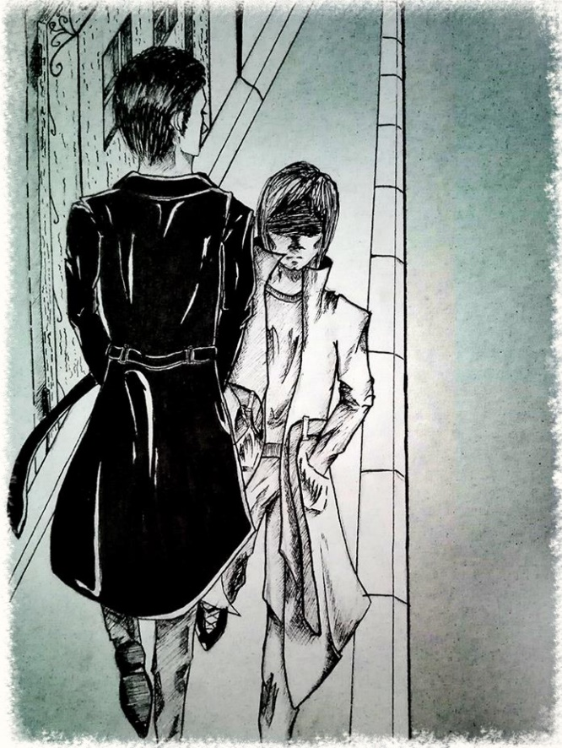
ОСТАЛИ САДРЖАЈИ ПРОЈЕКТА ЖИВОТ ПО ОСАМНАЕСТИЦИ
ИЛУСТРАЦИЈЕ ПРИЧА
Mилан Бјелановић IV/1 Илустрација приче Казна од Бога или подсетник на љубав
Дуња Шошкић IV/4 Илустрација приче Друга шанса Ахмеда Нурудина
Милан Бјелановић IV/1 Илустрација приче Страховање

Slide 8
ОСТАЛИ САДРЖАЈИ ПРОЈЕКТА ЖИВОТ ПО ОСАМНАЕСТИЦИ
ИНТЕРНЕТ ПРИЛОЗИ
Видео-записи:
Мирјана Стакић Савковић, казивање уводне приче
Доступно на сајту Филолошке гимназије: http://filoloska.edu.rs/novi/zivot-po-osamnaestici
Учесници и ученици о пројекту
Доступно путем линка: https://www.youtube.com/watch?v=krnJm7c01WU
Јутјуб канал Филолошке гимназије
Инстаграм профил Филолошке гимназије: @filoloska_gimnazija
Доступно путем линка: https://www.instagram.com/filoloska_gimnazija

Slide 9
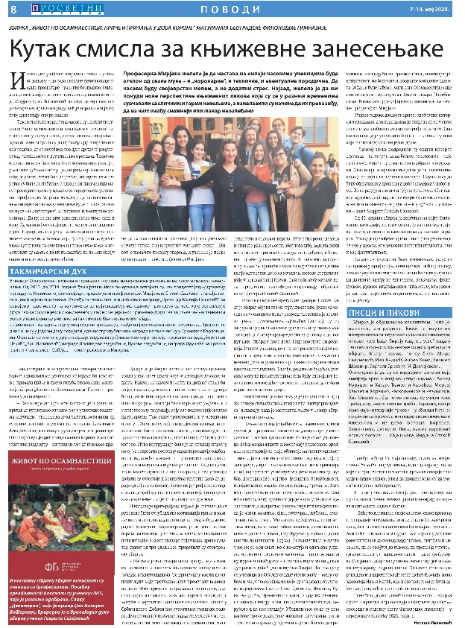
ЖИВОТ ПО ОСАМНАЕСТИЦИ
МЕДИЈИ О ПРОЈЕКТУ
Просветни преглед од 14. 05. 2020.
Интервју је доступан и на сајту Филолошке гимназије:
https://filoloska.edu.rs/novi/
РТС, Јутарњи програм, 23.05.2020.
Интервју у којем Драгана Ћећез-Иљукић, директорка Филолошке гимназије, говори о пројекту доступан је на сајту РТС-а и на сајту Филолошке гимназије:
https://filoloska.edu.rs/novi/direktorka-filoloske-na-rts-u

Slide 10
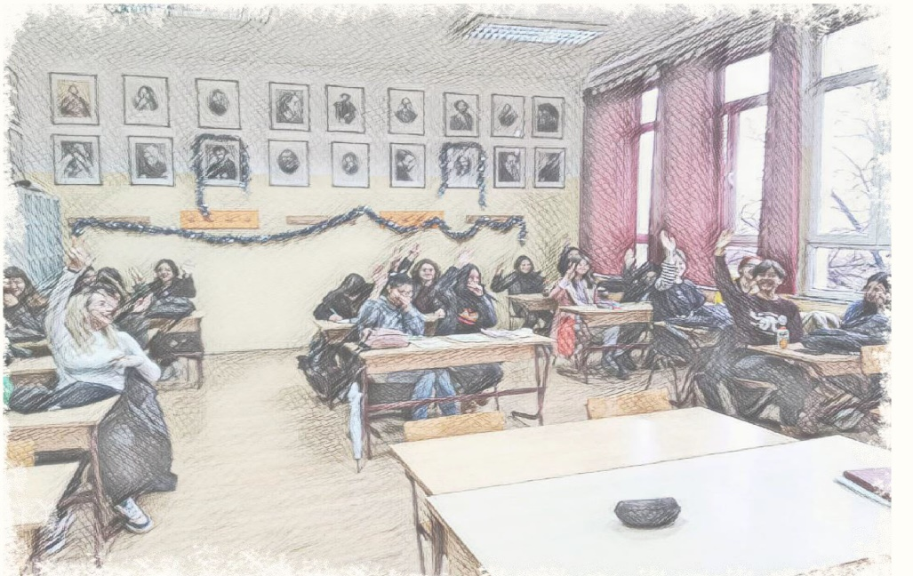
Живот по Осамнаестици: Приче и причања из доба короне
Ова књига је и прича о ђацима који су стваралаштвом заиграли, који су причама и причањима заварали и надиграли неочекивани покушај једног пролећа да их измести из њихове учионице и из разиграности која им, по матурантском праву, на крају школовања припада.
За нас је Живот по Осамнаестици потврда свега чему нас књиге и уче – овај пројекат и књига коју смо створили остаће запис у којем се чува отисак духа и душе једне генерације филолошке младости!
http://filoloska.edu.rs/novi/zivot-po-osamnaestici

